Slide 1


МИНИСТЕРСТВО ОБРАЗОВАНИЯ И НАУКИ САМАРСКОЙ ОБЛАСТИ
ГБОУ ВО «САМАРСКАЯ ГОСУДАРСТВЕНАЯ ОБЛАСТНАЯ АКАДЕМИЯ (НАЯНОВОЙ)
«Использование игровых форм обучения детей дошкольного возраста по формированию элементарных математических представлений»
Работу выполнила:
Зеленцова Татьяна Владимировна,
воспитатель
структурного подразделения
ГБОУ СОШ детский сад «Светлячок»
с. Новый Сарбай.

Slide 2
Цель:
Предоставить опыт работы воспитателя по формированию элементарных математических представлений с помощью игровых форм обучения с детьми старшего дошкольного возраста.
Задачи:
Изучить научно-методическую литературу по направлению «Использование игровых форм обучения детей дошкольного возраста по формированию элементарных математических представлений»
2. Описать основные образовательные технологии, методы и приёмы при использовании игровых приёмов в обучении дошкольников.
3. Систематизировать опыт работы по проблеме : «Использование игровых
форм обучения детей дошкольного возраста по формированию элементарных математических представлений»

Slide 3
Актуальность
Игровое обучение — это форма учебного процесса в условных ситуациях, направленная на воссоздание и усвоение общественного опыта во всех его проявлениях: знаниях, навыках, умениях, эмоционально-оценочной деятельности.
Содержание образовательной области „Познавательное развитие" направлено на развития у детей познавательных интересов, интеллектуального развития, на формирование элементарных математических представлений; на расширение кругозора детей.
Математическое развитие - значимый компонент формирования «картины мира» ребенка. Одна из важных задач воспитателей и родителей – развить у ребенка интерес к математике в дошкольном возрасте. Приобщение к этому предмету в игровой и занимательной форме поможет ребенку в дальнейшем быстрее и легче усваивать школьную программу.

Slide 4
Принципы
1. Доступность — соотнесение содержания, характера и объёма учебного материала с уровнем развития, подготовленности детей.
2. Непрерывность — на сегодняшнем этапе образование призвано сформировать у подрастающего поколения устойчивый интерес к постоянному пополнению своего интеллектуального багажа.
3. Целостность - формирование у дошкольников целостного представления о математике.
4. Системность – этот принцип реализуется в процессе взаимосвязанного формирования представлений ребёнка о математике в различных видах деятельности и действенного отношения к окружающему миру.
5. Наглядность
6. Повторность
7. Научность

Slide 5
Методы и приёмы
Практический метод. Суть его заключается в организации практической деятельности детей, направленной на усвоение определенных способов действий с предметами или их заменителями (изображениями, графическими рисунками, моделями и т. д.)
Игра как метод обучения и формирования элементарных математических представлений предполагает использование на занятиях отдельных элементов разных видов игр (сюжетной, подвижной и т. д.), игровых приемов (сюрпризный момент, соревнование, поиск и т. д.), органичное сочетание игрового и дидактического начала в виде руководящей и обучающей роли взрослого и высокой познавательной активности детей.
Наглядные и словесные методы при формировании «элементарных» математических представлений не являются самостоятельными, они сопутствуют практическим и игровым методам.

Slide 6
Показ (демонстрация) способа действия в сочетании с объяснением или образец воспитателя. Это основной прием обучения, он носит наглядно-практический действенный характер, выполняется с привлечением разнообразных дидактических средств, дает возможность формировать навыки и умения у детей
Инструкция для выполнения самостоятельных упражнений. Этот прием связан с показом воспитателем способов действия и вытекает из него. В инструкции отражается, что и как надо делать, чтобы получить необходимый результат. В старших группах инструкция дается полностью до начала выполнения задания, в младших — предваряет каждое новое действие.
Пояснения, разъяснения, указания. Эти словесные приемы используются воспитателем при демонстрации способа действия или в ходе выполнения детьми задания с целью предупреждения ошибок, преодоления затруднений и т. д. Они должны быть конкретными, короткими и образными.
Вопросы к детям - один из основных приемов формирования элементарных математических представлений во всех возрастных группах.
Сравнение, анализ, синтез, обобщение - в ходе формирования элементарных математических представлений у дошкольников выступают не только как познавательные процессы (операции), но и как методические приемы, определяющие тот путь, но которому движется мысль ребенка в процессе учения.
Приемы наложения и приложения, обследования формы предмета, «взвешивания» предмета «на руке», введение фишек — эквивалентов, присчитывания и отсчитывания по единице и т. д.
Моделирование — наглядно-практический прием, включающий в себя создание моделей и их использование с целью формирования элементарных математических представлений у детей. Модели следует рассматривать и как дидактическое средство

Slide 7
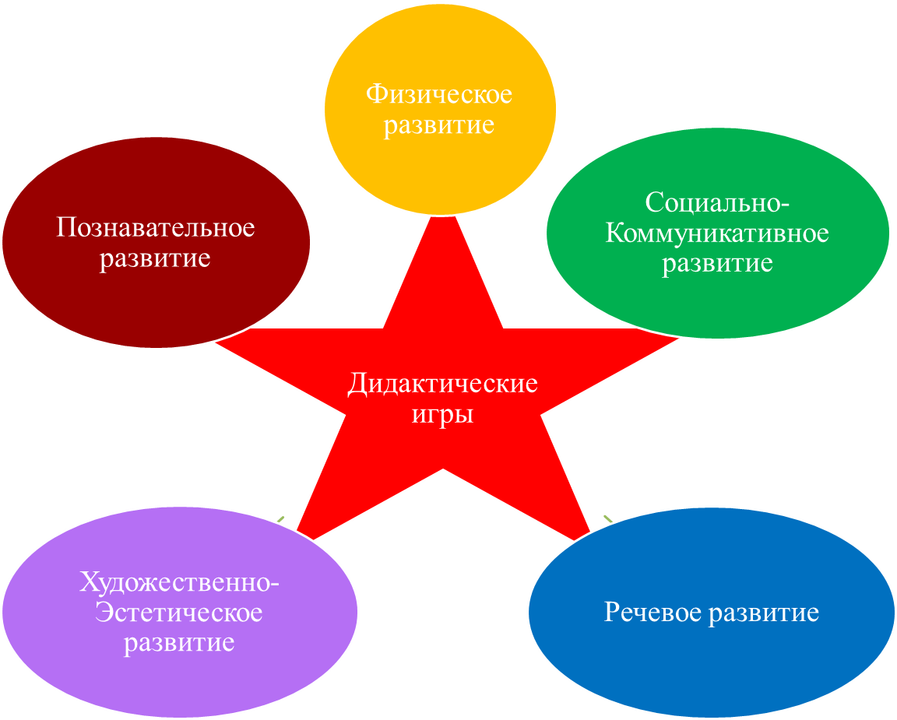

Slide 8
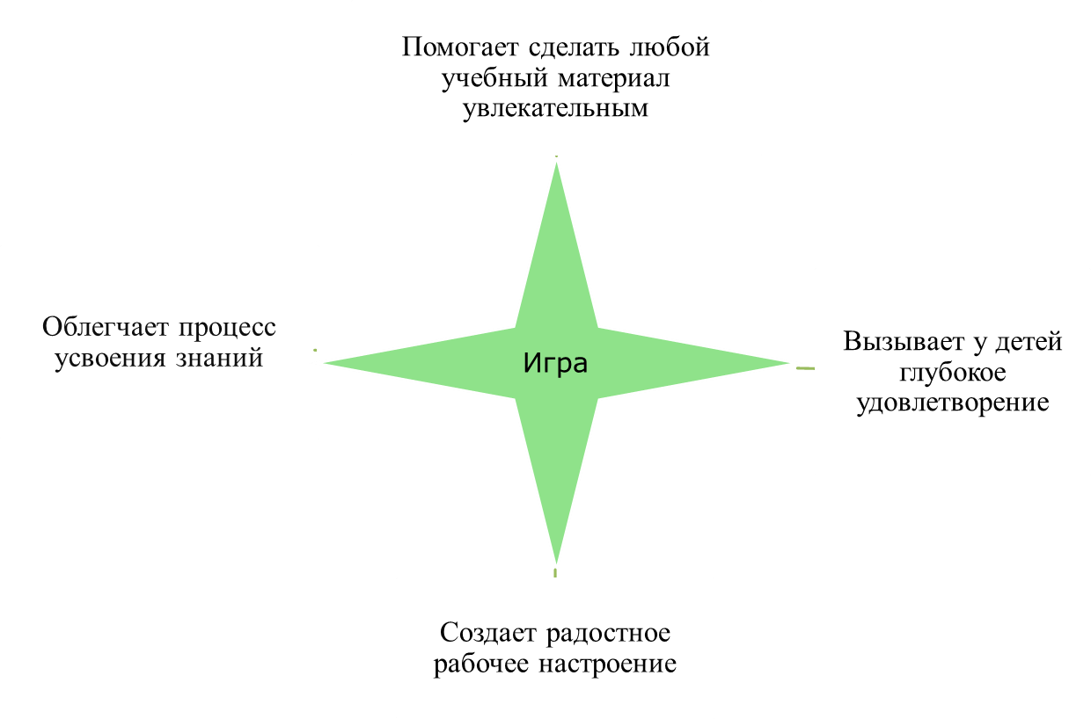
Значение дидактических игр в развитии детей

Slide 9
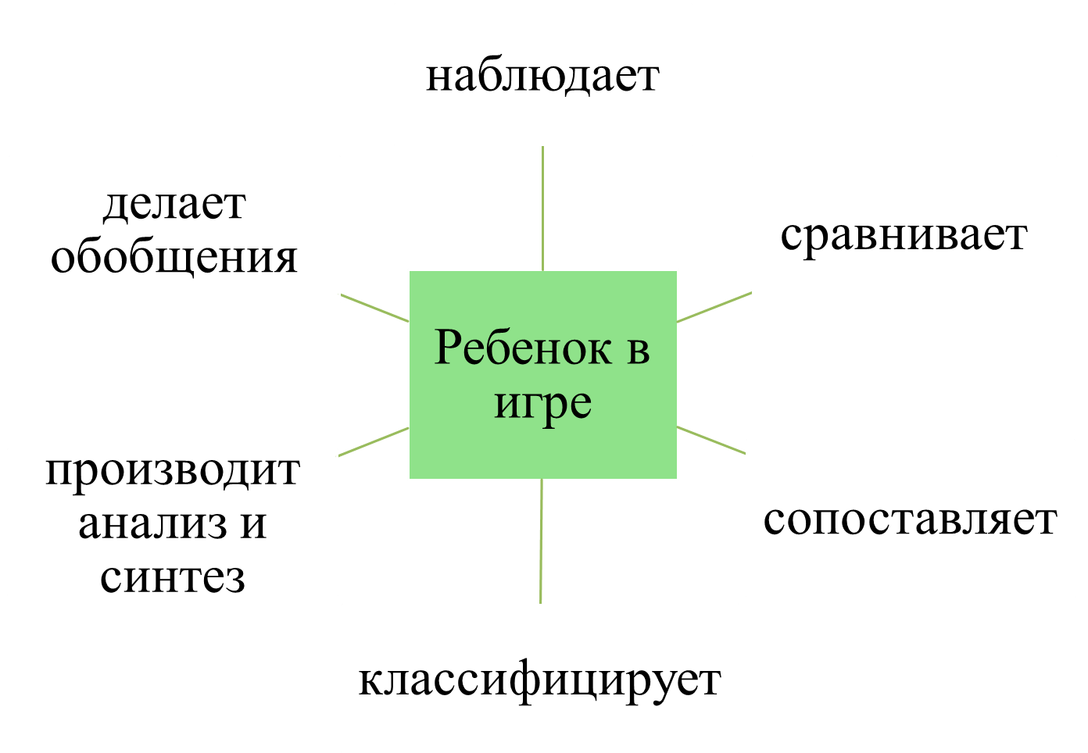

Slide 10

«Спасибо за внимание»

